Slide 1
ДЕПАРТАМЕНТ ОБРАЗОВАНИЯ ГОРОДА МОСКВЫ
ГОСУДАРСТВЕННОЕ БЮДЖЕТНОЕ ОБЩЕОБРАЗОВАТЕЛЬНОЕ УЧРЕЖДЕНИЕ ГОРОДА МОСКВЫ «ШКОЛА НА ЯУЗЕ»
(ГБОУ «Школа на Яузе») ШОК №1
Тема:
«Здоровая нация – это ГТО»
Выполнили ученики 4 «Л» класса:
Ивлева Екатерина, Каргальский Даниил. Руководители: Сулейманова Лала Юрьевна, учитель физической культуры
Дригота Вера Васильевна, педагог организатор
Москва, 2017 г

Slide 2
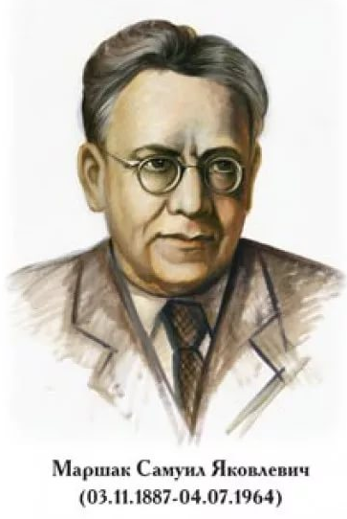
Эти строчки из «Рассказа о современном герое»
С.Я. Маршак
Среднего роста,
Плечистый и крепкий,
Ходит он в белой
Футболке и кепке,
Знак "ГТО"
На груди у него.
Больше не знают
О нем ничего.
Многие парни
Плечисты и крепки,
Многие носят
Футболки и кепки.
Много в столице
Таких же Значков.
К славному подвигу
Каждый Готов!

Slide 3
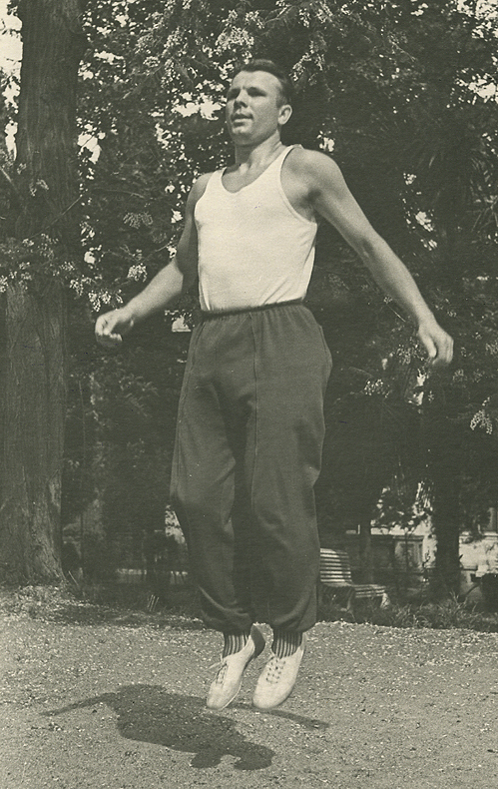

Slide 4
Актуальность проекта
Состоит в том, чтобы привлечь наибольшее количество обучающихся школы к участию в сдаче норм «ГТО»

Slide 5
Цель проекта:
Последовательно изучить и понять, как комплекс ГТО может влиять на здоровье людей, а также осознанного отношения к своему здоровью как к важнейшей духовно-нравственной ценности.
Задачи проекта:
– провести исследование,
- познакомиться с историей ГТО,
- организовать анкетирование,
- создать диаграмму,
- понять, что нам даёт возрождение ГТО,
- принять участие в сдаче ГТО,
- оформить стенд,
- посетить Государственный музей спорта, раздел «История спортивного ордена ГТО»,
- провести экскурсию по нашему школьному музею, посвящённому Юрию Алексеевичу Гагарину.

Slide 6
Сроки и этапы реализации проекта
Реализация проекта состоит из 3-х этапов с февраля 2017 по май 2018 года.
I этап – организационный - включает в себя создание творческих групп классных активов среди учащихся начальной школы.
II этап – основной - анкетирование, оформление стенда, исследование, участие празднике «Мы готовы сдавать ГТО» - это тестирование по сдаче ГТО, просмотр фильма про ГТО, конкурс плаката – ГТО; загадки, шарады, кроссворды. Посещение Государственного музея спорта, раздел «История спортивного ордена ГТО». Посещение школьного музея посвящённому Юрию Алексеевичу Гагарину.
III этап – заключительный - подведение итогов.

Slide 7
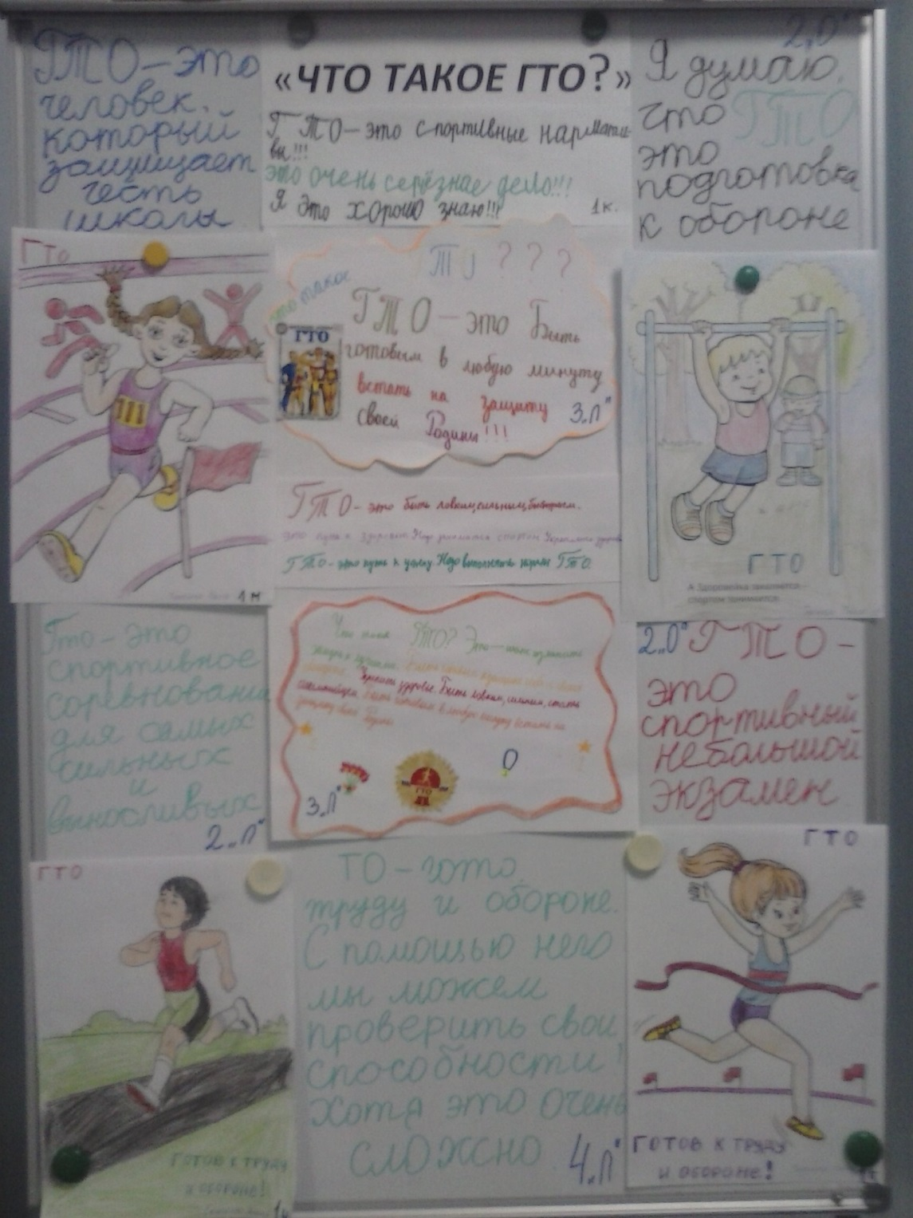
«Что такое ГТО?»
«Зачем мне нужно ГТО?»

Slide 8
«Зачем мне нужно ГТО»
43%
37%
17%
- ГТО нужно для того чтобы быть готовым в любую минуту встать на защиту Родины и своих родных!
- Что с помощью ГТО мы можем проверять свои способности!
- Что спортивное состязание воспитывает в себе смелость!

Slide 9
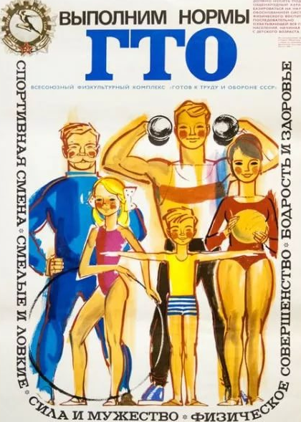
«Готов к труду и обороне» - программа физкультурной подготовки с 1931 года по 1991 год
С 2010 года программа начала своё возрождение.
Комплекс имел
5 возрастных ступеней, охватывая население в возрасте от 10 до 60 лет.

Slide 10
В 2014 году начинается новая история норм ГТО в России
Комплекс имеет
11 возрастных ступеней, охватывая население в возрасте
от 6 до 70лет.

Slide 12
Что нам даёт возрождение ГТО?
* сдача физкультурных нормативов и
получение значка - хороший стимул
для учащегося повысить уровень
своей тренированности;
* для взрослых, укрепление организма
не менее актуально, как для детей и
юношества;

Slide 13
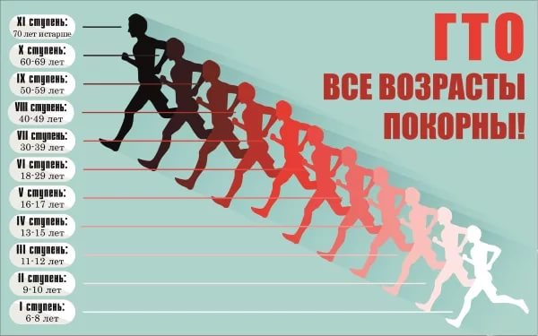
* охватывает практически всё население от 6 до 70 лет и сопровождает человека всю сознательную жизнь.

Slide 14
Цели, задачи и принципы норм ГТО с 2014 года
Цель комплекса ГТО – увеличение продолжительности жизни населения с помощью систематической физической подготовки.
Задачи – массовое внедрение комплекса ГТО, охват системой подготовки всех возрастных групп населения.
Принципы – добровольность и доступность системы подготовки для всех слоёв населения, медицинский контроль, учёт местных традиций и особенностей.

Slide 15
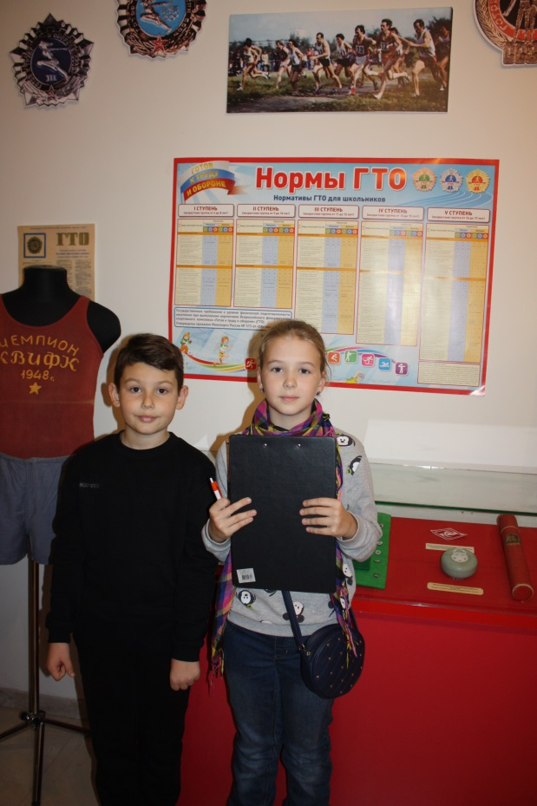
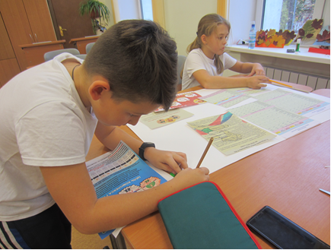
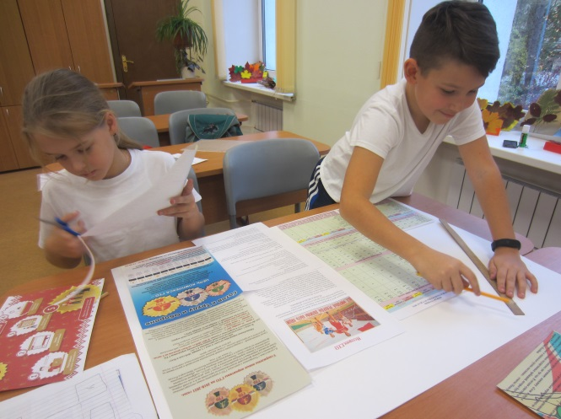
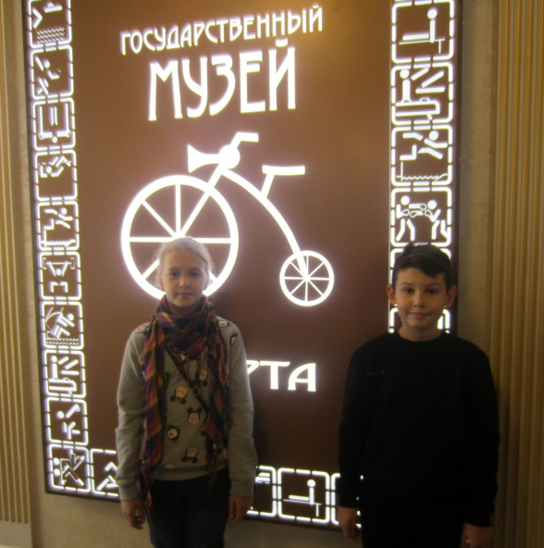
Посетили Городской музей спорта, подготовили стенд для ребят и провели экскурсию в нашем музее посвящённый Юрию Гагарину.

Slide 16
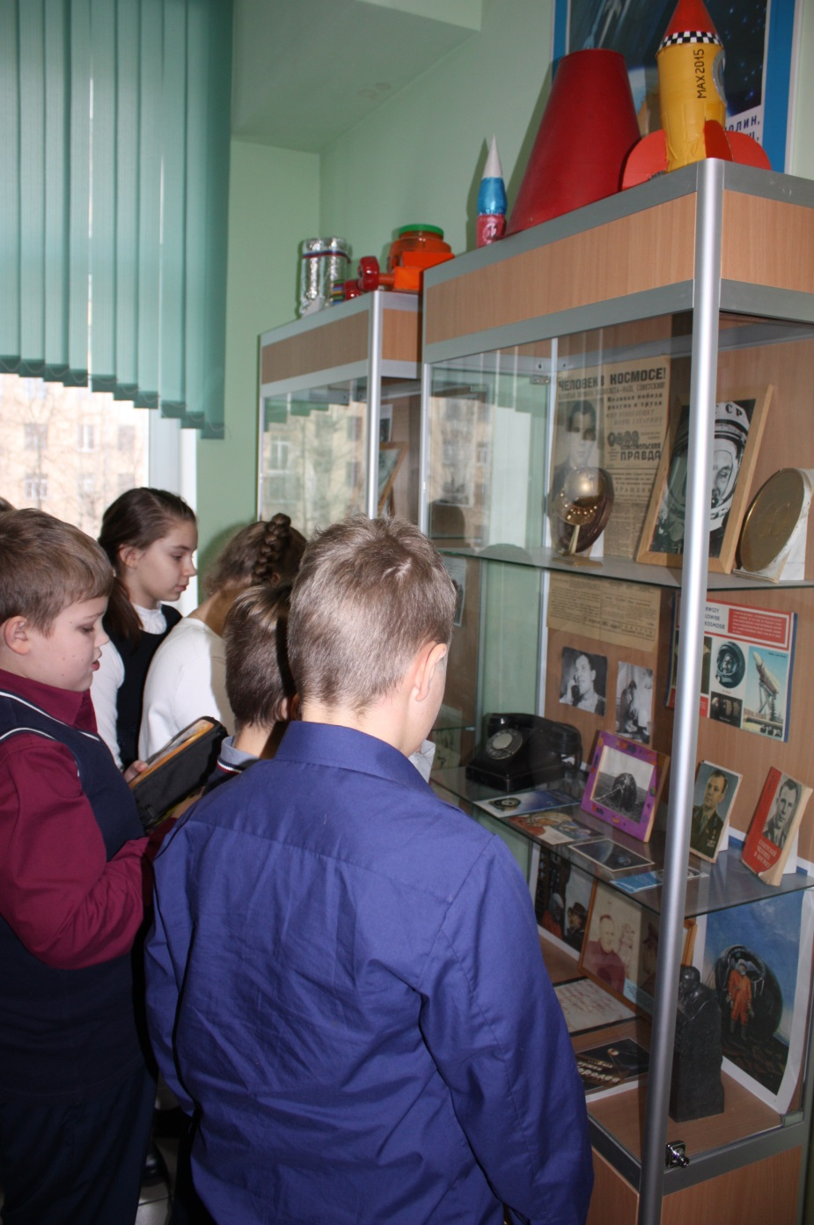
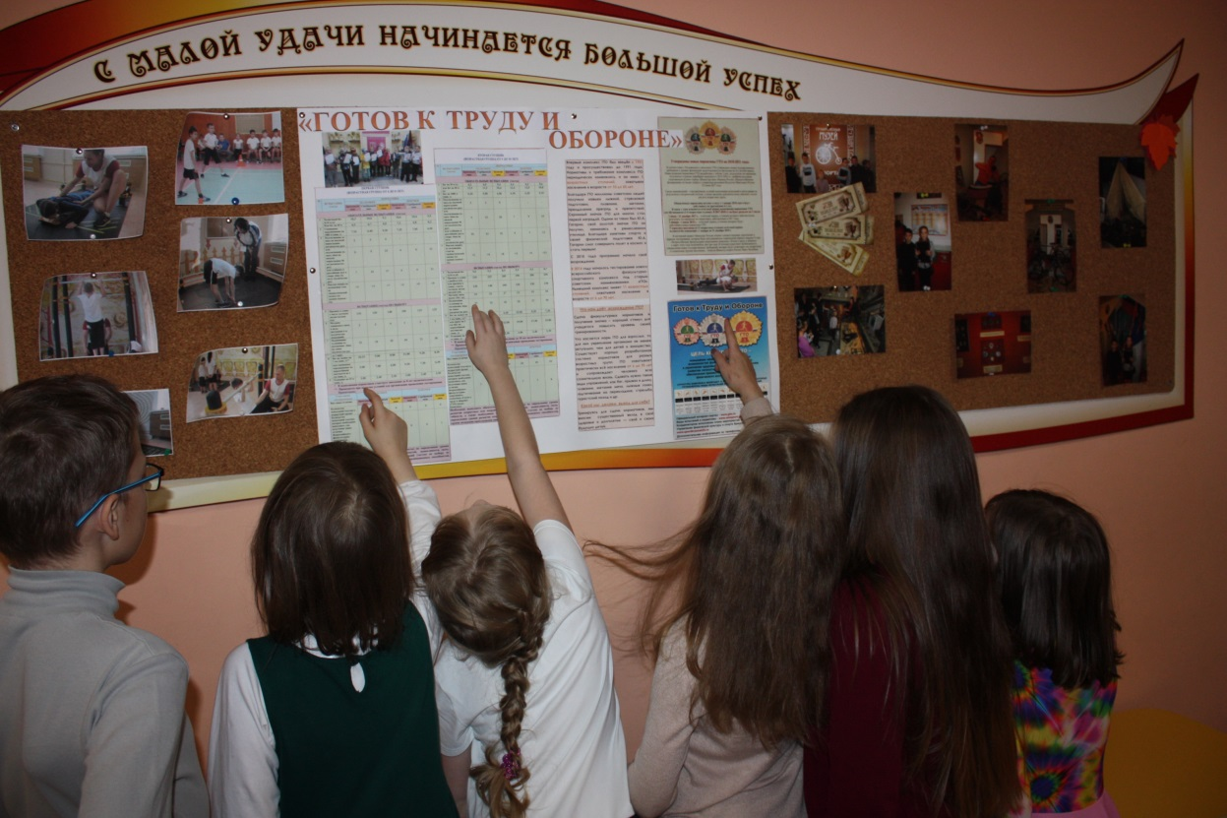

Slide 17
Анкетирование
№ | Вопросы анкеты | 1-4 классы
 |  | да | нет
1 | Была ли для вас полезна полученная информация о ГТО? | 91% | 9%
2 | Хотели бы вы участвовать в сдаче норматива ГТО? | 73% | 27%
3 4 | Есть ли в вашей семье значкисты ГТО? Хотите ли вы быть сильным, быстрым, ловким и здоровым? | 27% 100% | 73% __

Slide 18
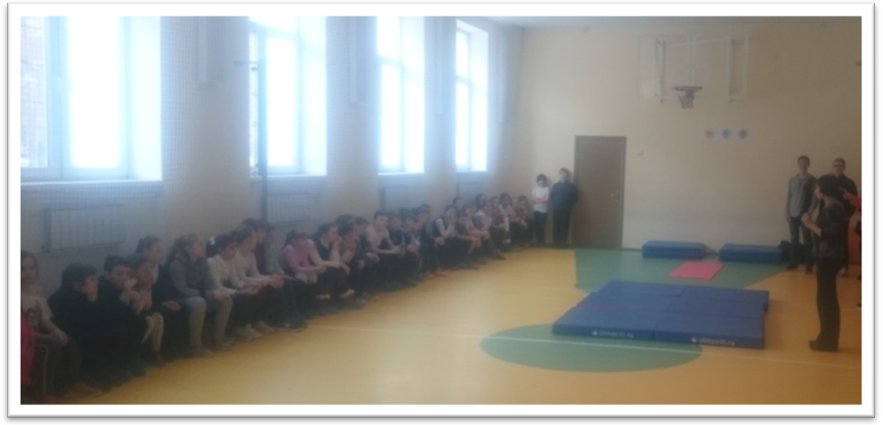
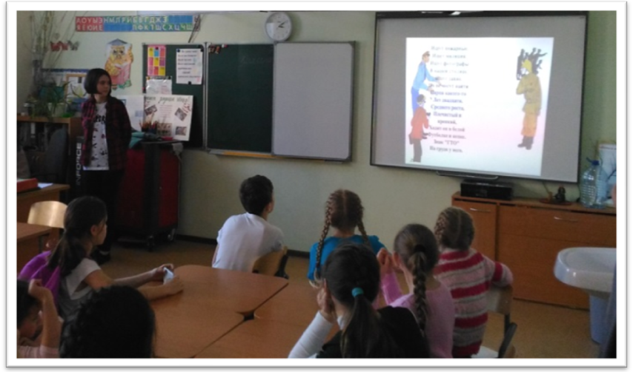
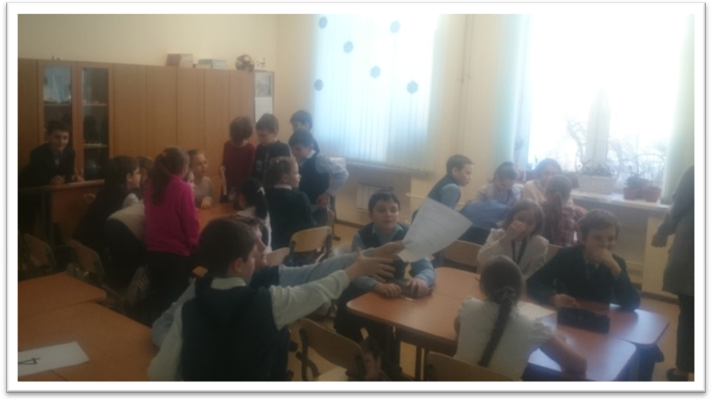
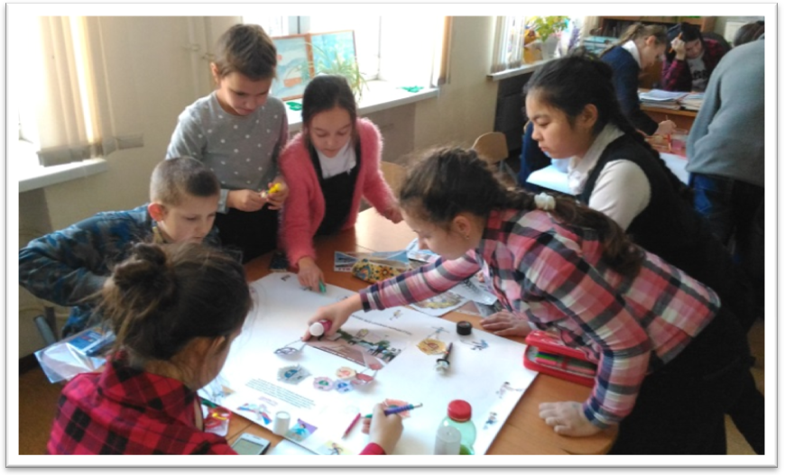
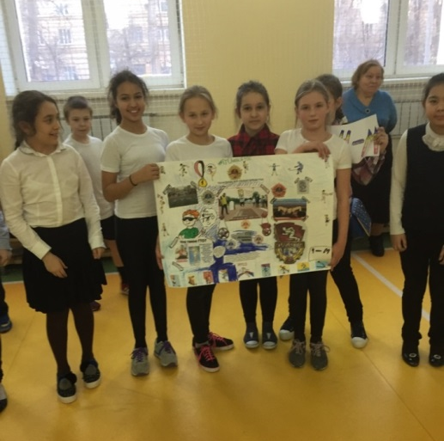
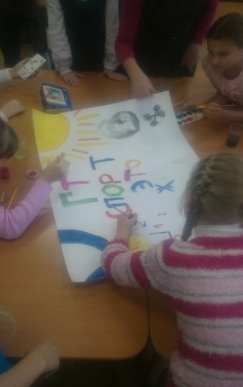

Slide 19
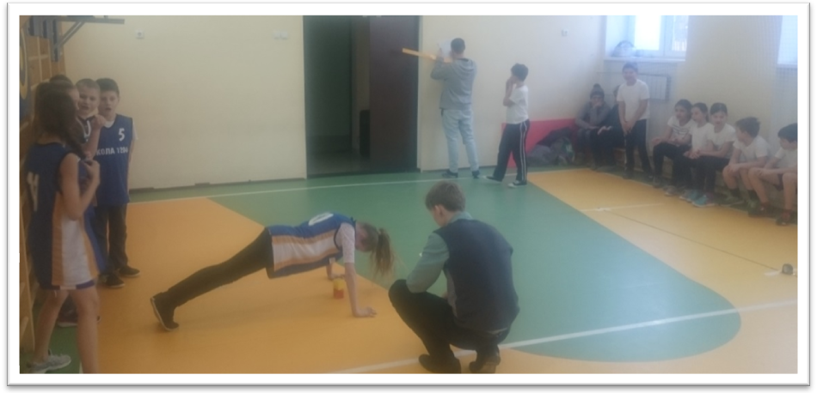
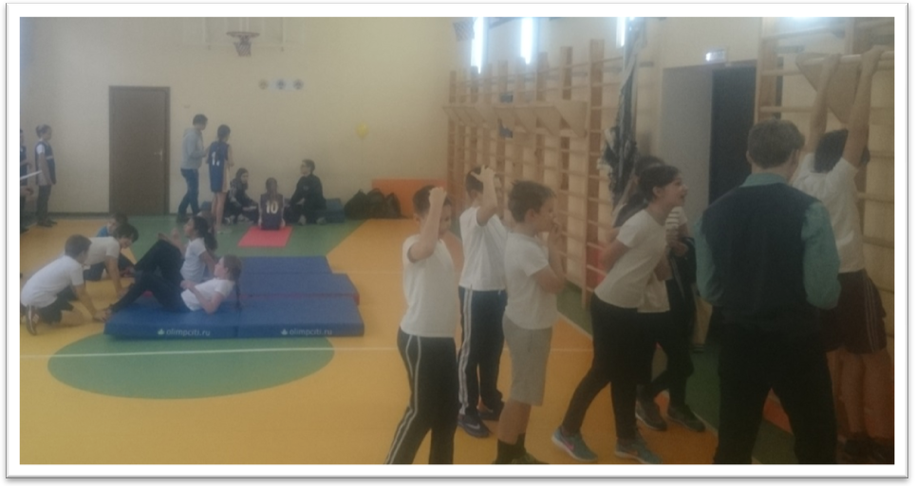
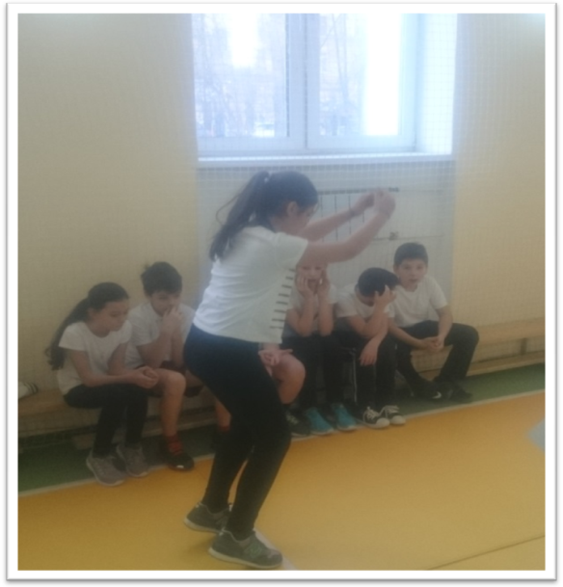
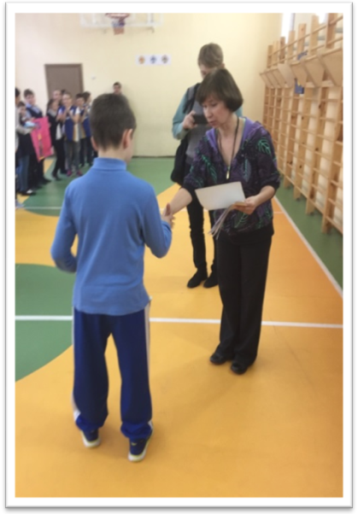
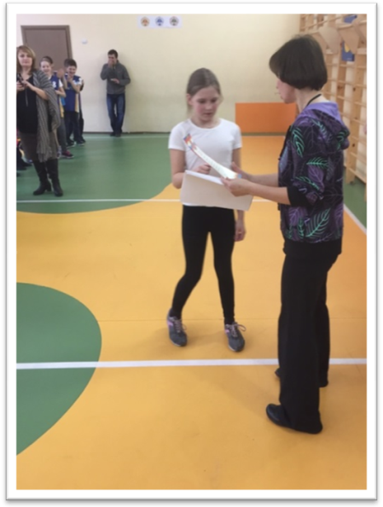
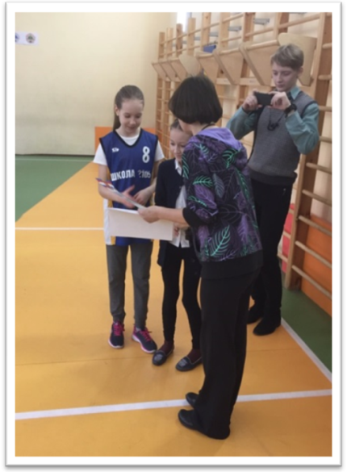

Slide 20
Предполагаемые результаты проекта:
● произойдут изменения в отношении учащихся к своему здоровью;
● повысится уровень информированности участников к нормативу ГТО;
● будет сформирована мотивация, способствующая осознанному выбору
детей и родителей в пользу здорового образа жизни;
● будет обеспечен рост спортивных достижений в школе;
● появиться больше значкистов ГТО.

Slide 21
Результаты реализации проекта
1. Анкетирование
Знакомство с историей ГТО по средствам информации на
стенде
Посещение Государственного музея спорта, разде «История
спортивного ордена ГТО».
4. Посещение школьного музея посвящённому Юрию
Алексеевичу Гагарину
Участие в спортивном празднике «Мы готовы сдавать ГТО»
куда входило: конкурс плаката – ГТО, просмотр фильма о
ГТО, интеллектуальные игры на тему сорт.

Slide 22
Какой мы делаем вывод для себя?
* необходимо регулярно заниматься
физкультурой
* профилактика болезней, для улучшения
самочувствия
* существенный вклад в своё здоровье и
долголетие — своё и своих будущих
детей.
* все эти качества помогут нам сдать нормы ГТО в любом возрасте.

Slide 23
Заключение.
Тренируясь для сдачи нормативов, мы вносим существенный вклад в своё здоровье и долголетие — своё и своих будущих детей. Главное, правильный подход, и результаты будут лишь положительные, ведь спорт - это движение, а движение продлевает жизнь.

Slide 24
Список использованных источников:
1. Источники с Интернет-ресурса:
а) http://gto-normativy.ru/gto-sssr/;
б) http://www.smsport.ru/expo/katalog/gto/
в) значки ГТО (2014)//http://olimp.kcbux.ru
/Raznoe/gto/gto.html – 02.02.2015г.
2. О Всероссийском физкультурно-спортивном комплексе «Готов к труду и обороне» (ГТО): Указ от 24 марта 2014 г., № 172 / Президент Российской Федерации// Сборник официальных документов и материалов. – 2014. – № 3. – С. 3­4.

Slide 25
Здоровая нация – главная цель любой цивилизованной страны.
Спасибо за внимание!

